Slide 1
Proyecto conexiones

Slide 2
Nutrición y bienestar 2018-2019
Equipo 5
María del Pilar Guerrero Ortega (Educación física).
Verónica Gaona Varas (Química).
Responsable: Alejandro Padrón Santillán (Biología).

Slide 3
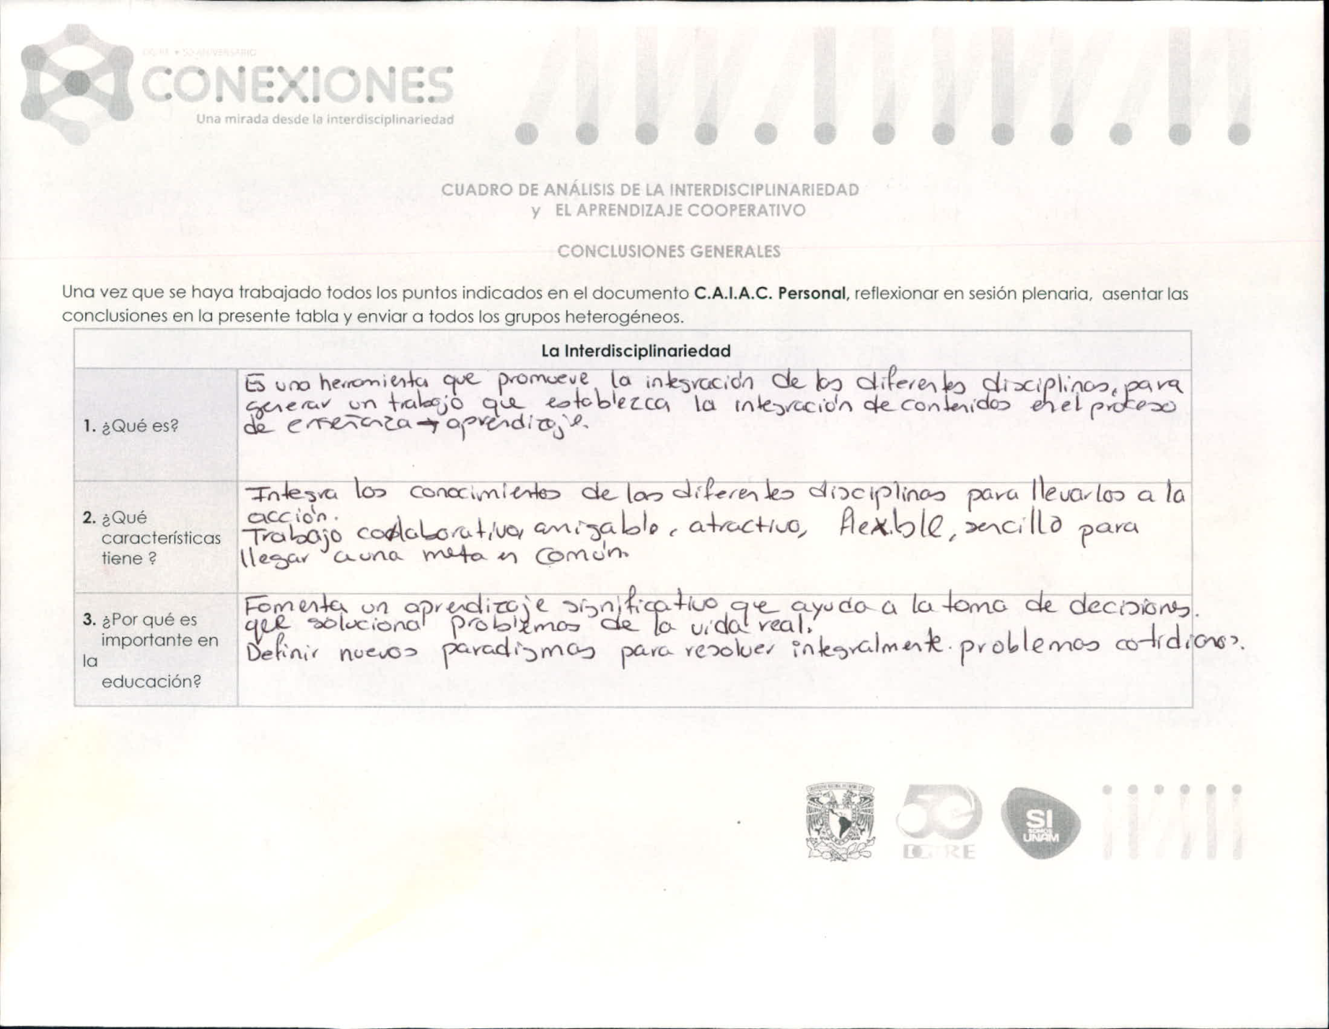

Slide 13
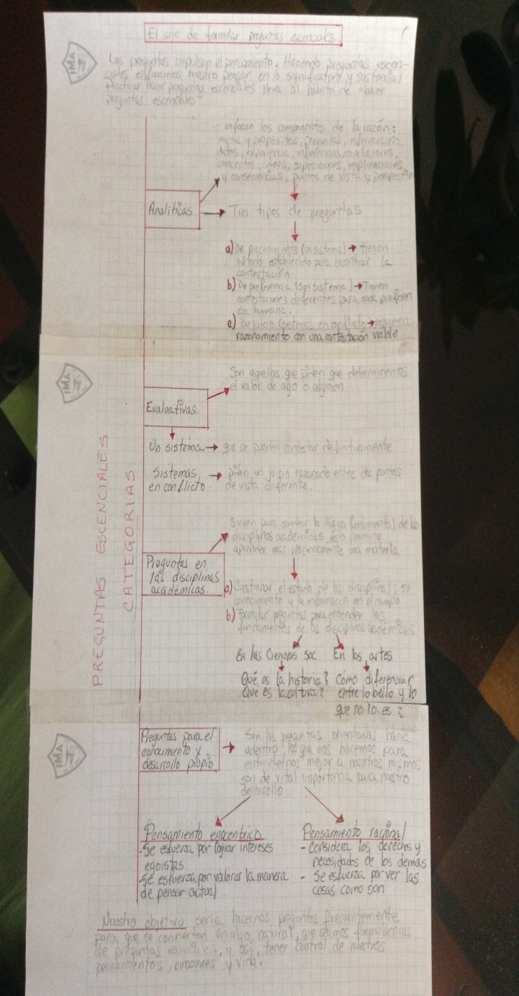

Slide 17
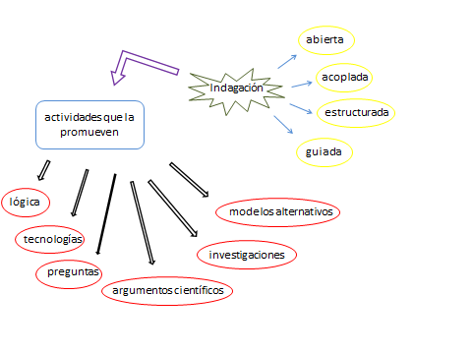

Slide 18
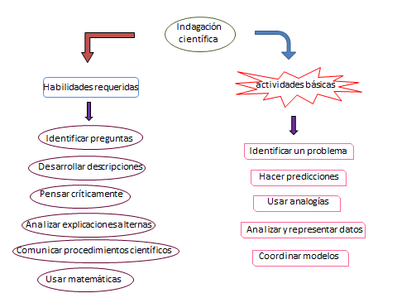

Slide 44
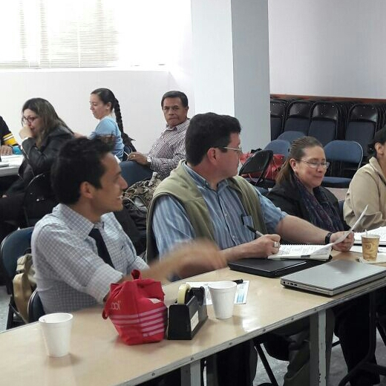

Slide 45
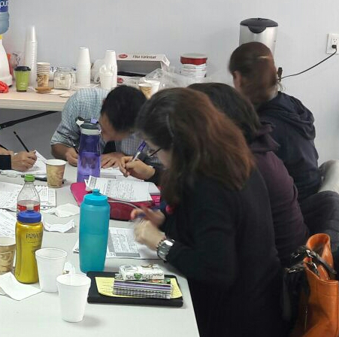

Slide 47
PASOS PARA REALIZAR UNA INFOGRAFÍA
Investigar previamente qué es una infografía y los elementos que la componen.
2. Definir lo que se quiere comunicar.
3. Resumir la información que se va a utilizar.
4. Elegir el gráfico para la información dependiendo el tipo de información que se utilizará teniendo siempre en cuenta el público al cuál va dirigido (edad, locación, tipo de evento, etc.)
5. Definir si será impreso o digital como se dará a conocer. (En caso de ser online: Elegir la herramienta online para realizar la infografía.)
6. Llevar a cabo el proceso creativo (ordenar y distribuir la información e imágenes, resultando ser atractiva para el lector, utilizar colores en datos claves, distintos tamaños e iconos, uso de gráficos mapas, diagramas de flujo, etc.; especificando el tema o título para cada uno de los gráficos incluidos)
7. Asegurarse que cumpla con las características del lenguaje visual de: inmediatez, facilidad de penetración de la información, estética global.
8. Revisar y/o corregir ortografía, puntuación y gramática.
9. Hacer los cambios pertinentes de ser necesarios y previsualizar trabajo final.
10. Finalmente obtener aprobación.

Slide 48
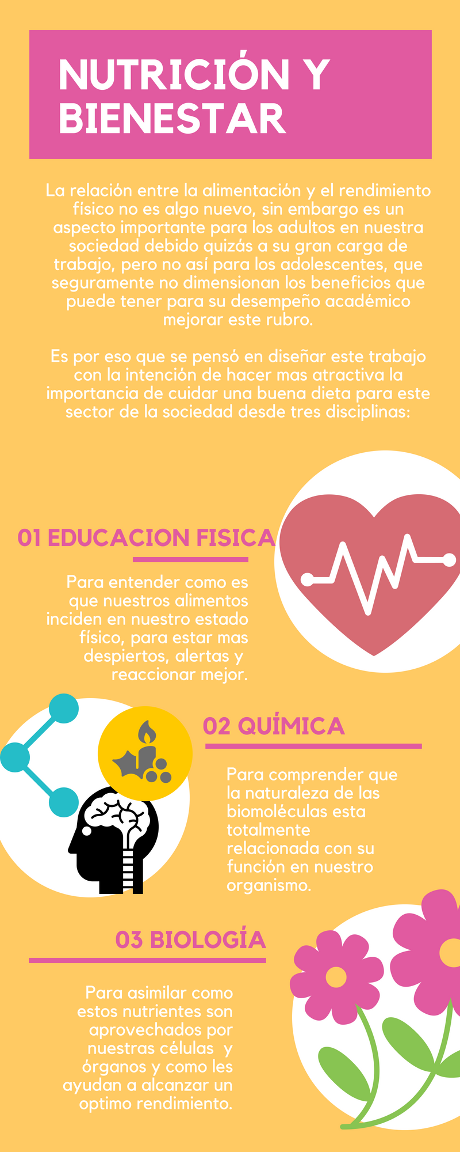

Slide 50
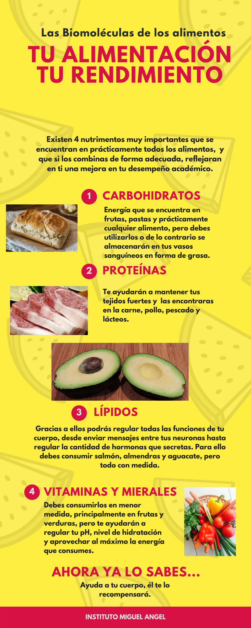

Slide 52
Reflexiones
Se considero que una razón importante por la cual los adolescentes no tienen una especial atención en el cuidado de su dieta, es porque no les parece algo importante mas allá de su aspecto físico, es decir, no son consientes del alcance que esto tiene en su estado de salud, aun cuando se los mencionen en campañas publicitarias por distintos medios como lo son la televisión o las redes sociales.
Pesamos que con el mensaje que se diseño, se podrá llegar de una mejor manera al centro del interés de los jóvenes que hoy en día tienen intereses muy distintos de los que podría presentar un adulto, pero que sin embargo tienen las mismas necesidades fisiológicas.
Con esta campaña se busco encontrar una forma de alcanzar una cercanía con los adecentes que nos permita apoyarlos brindándoles los medios necesarios para que puedan alcanzar un rendimiento (principalmente escolar), que les permita dimensionar la importancia de tener una buena alimentación y crear hábitos para llevar una vida mas saludable.

